Slide 1
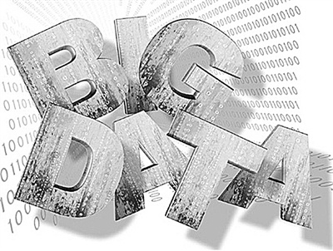
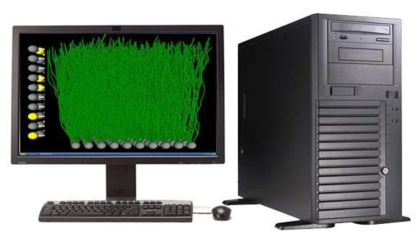
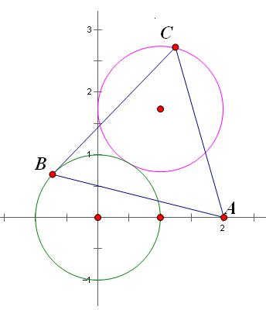
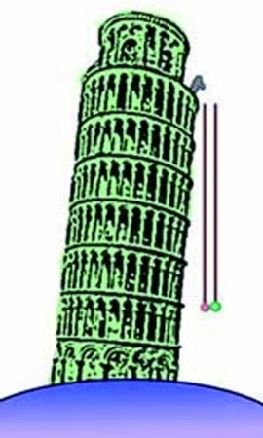
1.3大数据的影响
图灵奖获得者、著名数据库专家Jim Gray 博士观察并总结人类自古以来，在科学研究上，先后历经了实验、理论、计算和数据四种范式
实验
理论
计算
数据

Slide 2
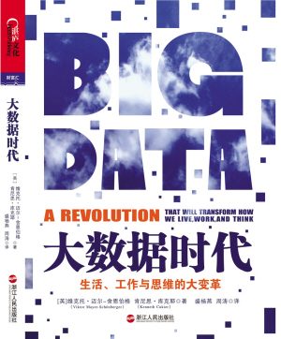
1.3大数据的影响
在思维方式方面，大数据完全颠覆了传统的思维方式：
  全样而非抽样
  效率而非精确
  相关而非因果

Slide 3
1.3大数据的影响
在社会发展方面，大数据决策逐渐成为一种新的决策方式，大数据应用有力促进了信息技术与各行业的深度融合，大数据开发大大推动了新技术和新应用的不断涌现
在就业市场方面，大数据的兴起使得数据科学家成为热门职业
在人才培养方面，大数据的兴起，将在很大程度上改变中国高校信息技术相关专业的现有教学和科研体制

Slide 4
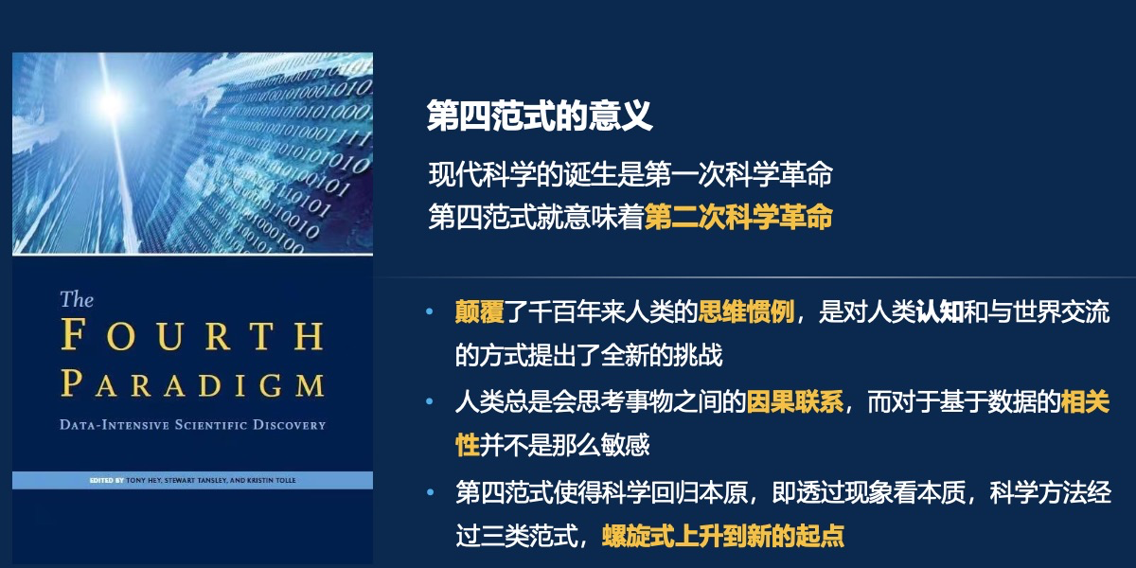
数据带来新科学

Slide 5
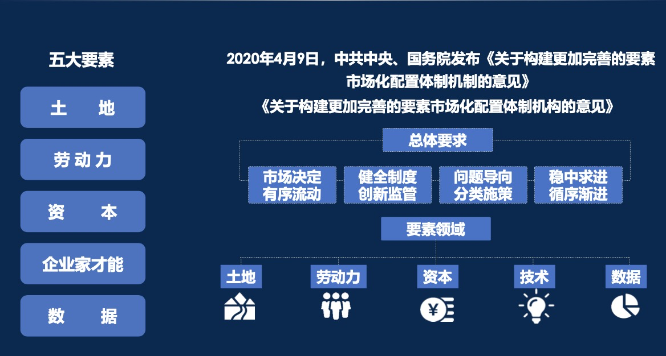
数据是第五生产要素

Slide 6
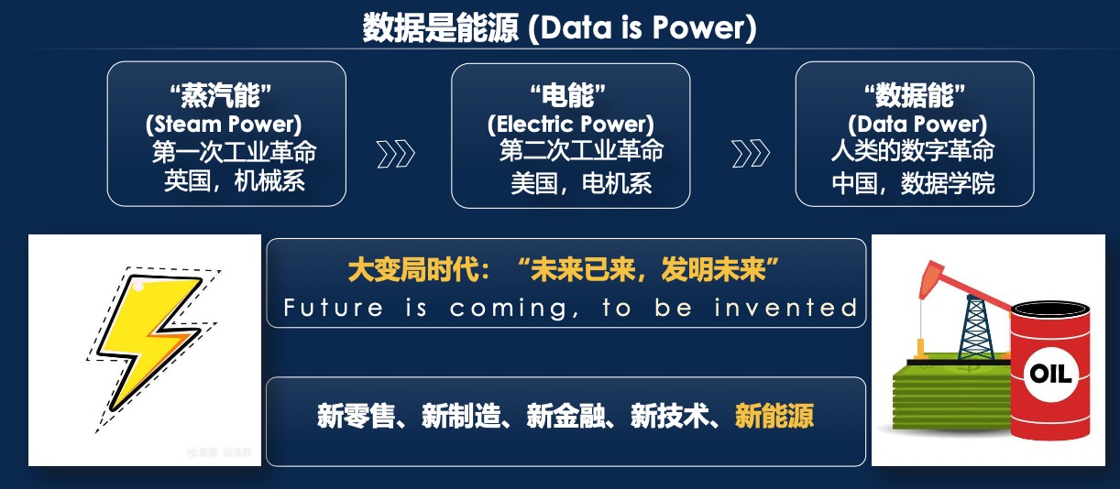
数据是新能源动力
第一次工业革命：蒸汽机、机械的发明和使用，英国成为日不落帝国
第二次工业革命：发电机、电动机的发明使用，每个取代英国成为Global Power
数据能（Data Power）将把人类带入数字文明时代
（农业经济->工业经济->数字经济）

Slide 7
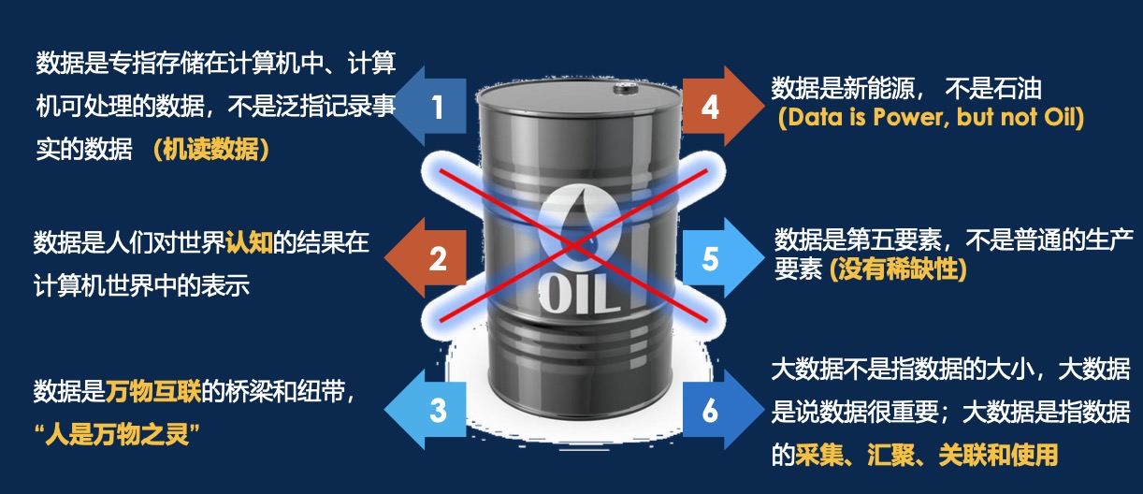
正确的数据观

Slide 8
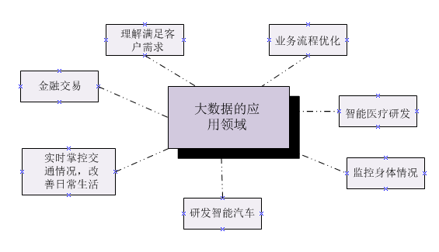
1.4大数据的应用
大数据无处不在，包括金融、汽车、零售、餐饮、电信、能源、政务、医疗、体育、娱乐等在内的社会各行各业都已经融入了大数据的印迹

Slide 9
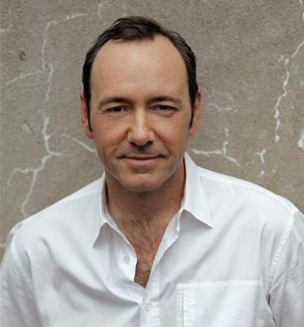




典型的大数据应用实例
Kevin Spacey
大数据分析
David Fincher
风靡全球的美剧《纸牌屋》
英国同名小说《纸牌屋》

Slide 10

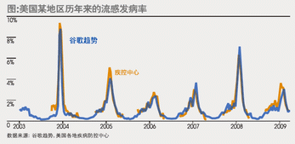
典型的大数据应用实例
从谷歌流感趋势看大数据的应用价值
“谷歌流感趋势”，通过跟踪搜索词相关数据来判断全美地区的流感情况

